Slide 1


计算机科学与技术
软件工程课程设计汇报
健身房管理系统
组长：段志宇
2024年11月
组员：李洪岚 邓福宏 杨宇彻 阚雍植

Slide 2

目 录
软件创意与功能描述
01
Software Ideas and Feature Descriptions
CONTENTS
软件需求与设计模型
02
Software Requirements and Design Models
软件代码实现与测试
03
Software Implementation and Testing
总结
04
Summary
明德至善 弘毅兴邦

Slide 3

01
软件创意与功能描述
Software Ideas and Feature Descriptions

Slide 4
软件创意与功能描述
项目背景
本健身房管理系统通过提供在线预约、器材管理和紧急呼救功能，解决了传统健身房资源浪费、排队难、安全保障不足等问题。该系统提升了场地和设备利用率，增强用户体验与安全性，同时支持数据化管理，为健身房优化运营、提升竞争力提供了重要支撑，具有显著的实际意义和行业价值。
软件创意
本项目的创新点为呼救语音报警系统，可以通过识别用户的呼救语音来向管理人员发出求救警报，可以解决用户独自健身可能会遇到的安全问题
软件功能
本项目包含登录，注册，用户管理，器材管理，预约，记录锻炼等功能

Slide 5
02
软件需求与设计模型
Software Requirements and Design Models

Slide 6
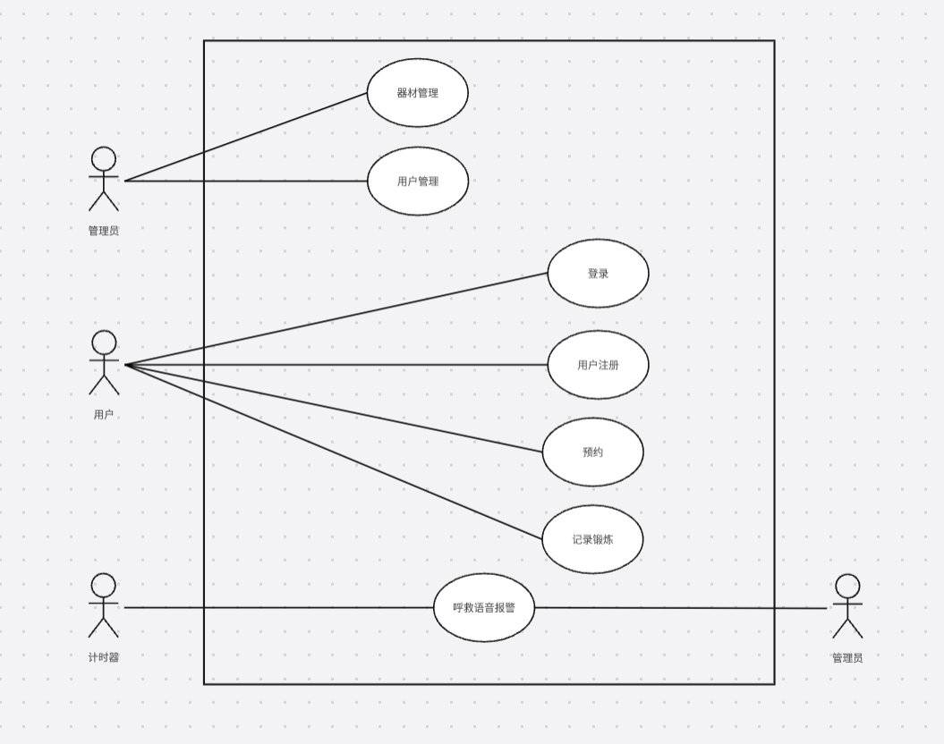
软件需求模型-用例模型
系统用例模型

Slide 7
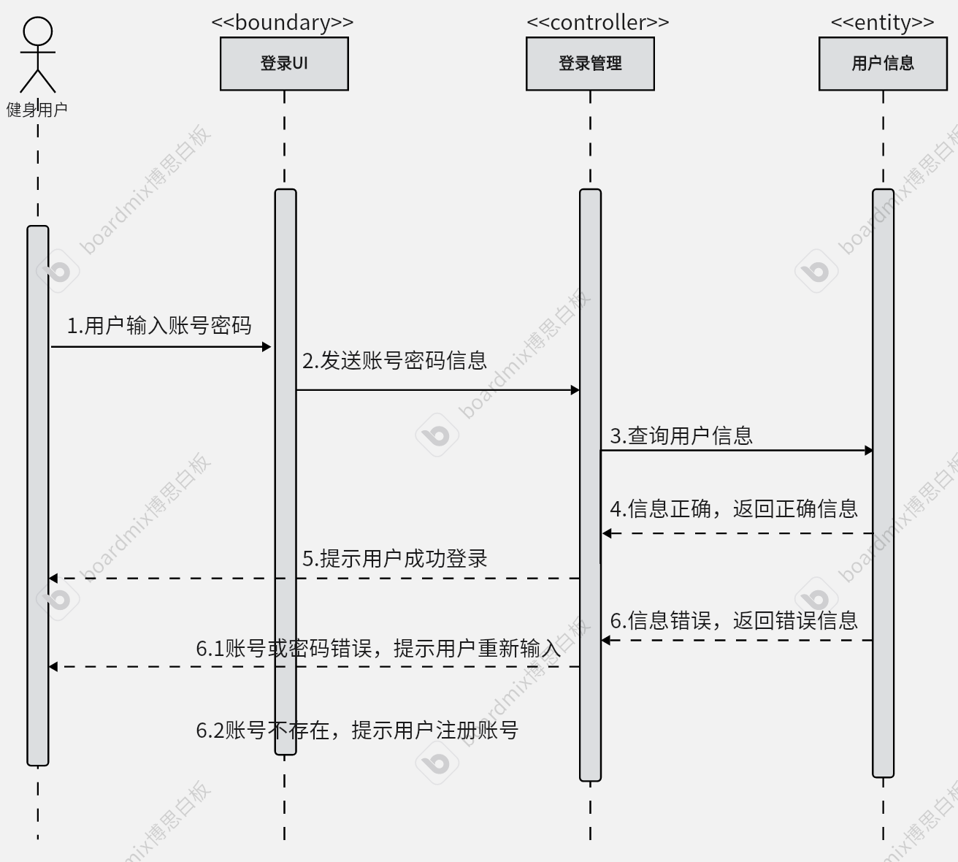
软件需求模型-登录用例描述及分析顺序图
登录用例描述
业务目标： 健身用户打开App进入登录界面进行账号登录
执行者： 健身用户
触发条件：健身者选择“登录”功能
前置条件： 健身者打开健身管理软件
基本交互动作：
1. 用户选择“登录功能”
2. 用户输入账户、密码
3. 系统检测用户输入是否正确
4. 用户成功登录到系统
扩展交互动作：
3a.1 用户账号或密码输入不正确
3a.1.1用户账号输入错误，跳转到2.重新输入账号
3a.1.2用户密码输入错误，跳转到2.重新输入密码
3a.2 系统检测用户账号不存在
3a.2.1用户账号不存在，系统提示用户注册账号
登录用例的顺序图

Slide 8
软件需求模型-登录用例描述及分析顺序图
登录用例描述
业务目标： 健身用户打开App进入登录界面进行账号登录
执行者： 健身用户
触发条件：健身者选择“登录”功能
前置条件： 健身者打开健身管理软件
基本交互动作：
1. 用户选择“登录功能”
2. 用户输入账户、密码
3. 系统检测用户输入是否正确
4. 用户成功登录到系统
扩展交互动作：
3a.1 用户账号或密码输入不正确
3a.1.1用户账号输入错误，跳转到2.重新输入账号
3a.1.2用户密码输入错误，跳转到2.重新输入密码
3a.2 系统检测用户账号不存在
3a.2.1用户账号不存在，系统提示用户注册账号
登录用例的顺序图

Slide 9
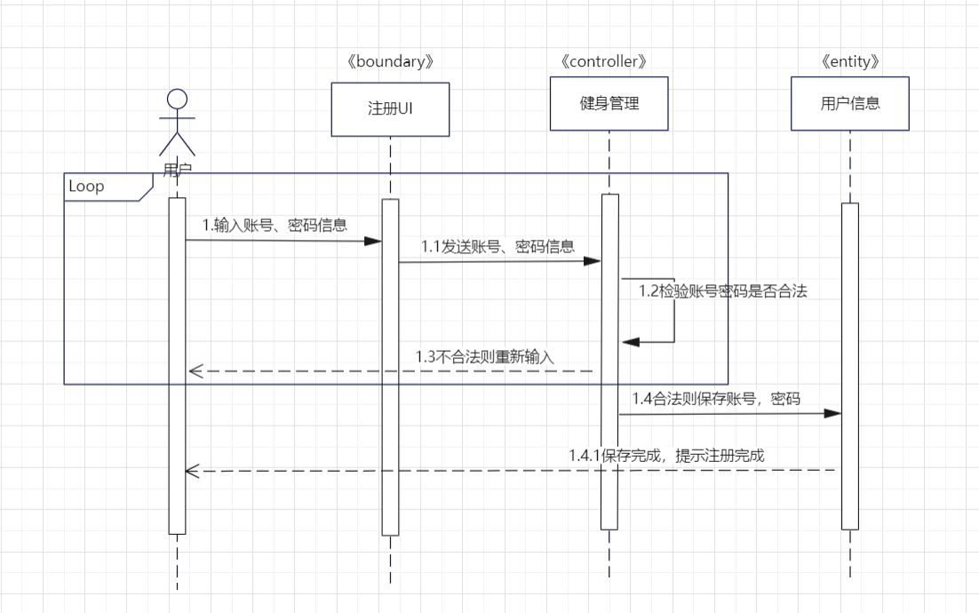
软件需求模型-注册用例描述及分析顺序图
注册用例描述
业务目标： 让新用户在系统创建自己的账户
执行者：用户
前置条件：用户进入健身房管理系统的注册页面。
触发条件：用户选择“注册”
基本交互动作：
1.用户选择“注册”
2.用户填写信息，并提交
3.系统验证输入是否正确
4.系统保存信息，显示注册成功
扩展交互动作：
3a.验证失败
3a.1 跳转回2.重新填写
注册用例的顺序图

Slide 10
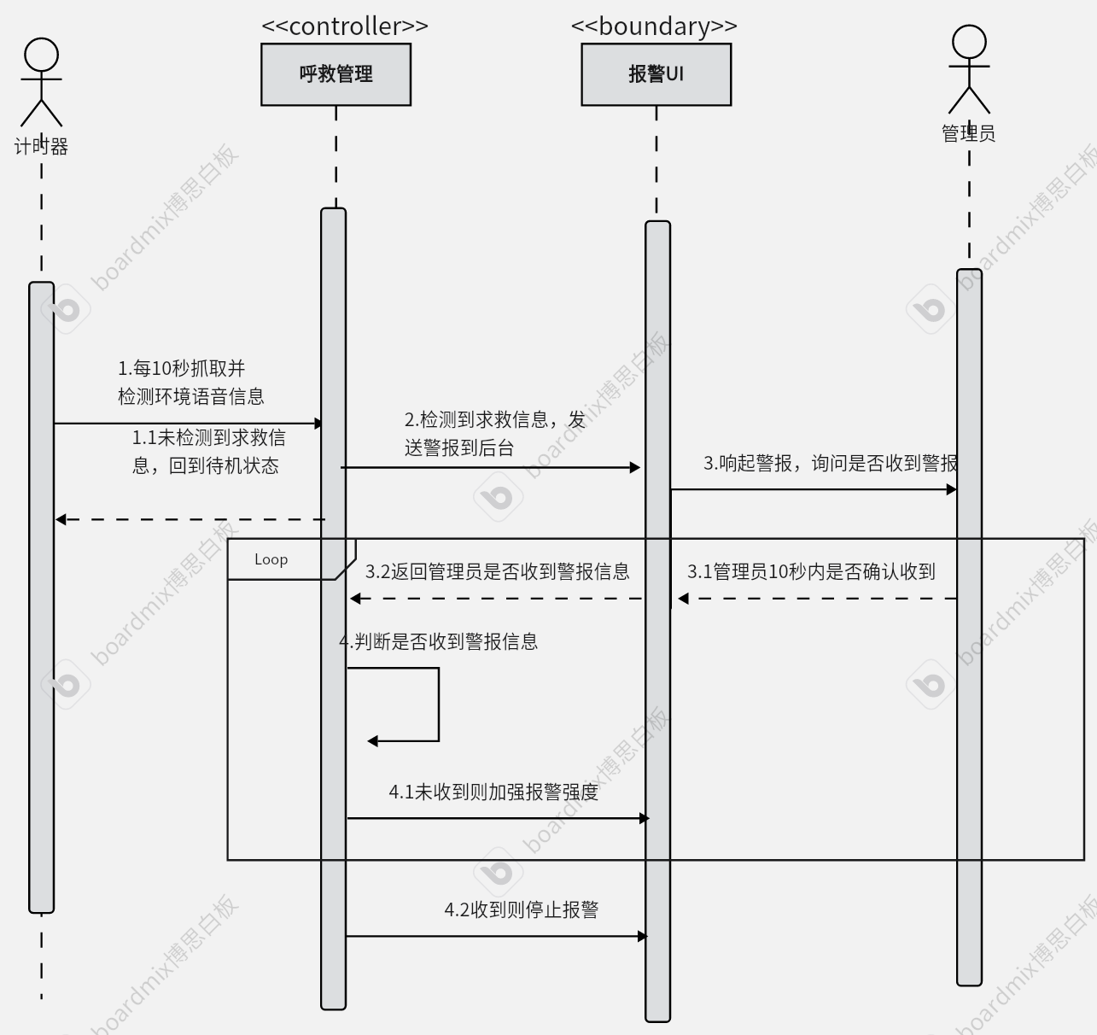
软件需求模型-呼救语音报警用例描述及分析顺序图
呼救语音报警用例描述
业务目标： 在健身用户需要其他人的救助时，通过识别其呼救语音发出警报信息以提醒管理员进行营救
执行者： 计时器
触发条件：计时器检测到求救信息
前置条件：计时器被激活
基本交互动作：
1.计时器抓取并分析环境语音信息
2.检测到求救信息，系统发送警报信息到管理员，提醒管理员进行营救
3.管理员确认收到警报
4.系统停止发送警报
扩展交互动作：
1a 计时器未识别出求救信息
1a.1计时器回到监听状态等待语音信息
3a 管理员未确认收到警报
3a.1系统提高警报强度
呼救语音报警用例的顺序图

Slide 11
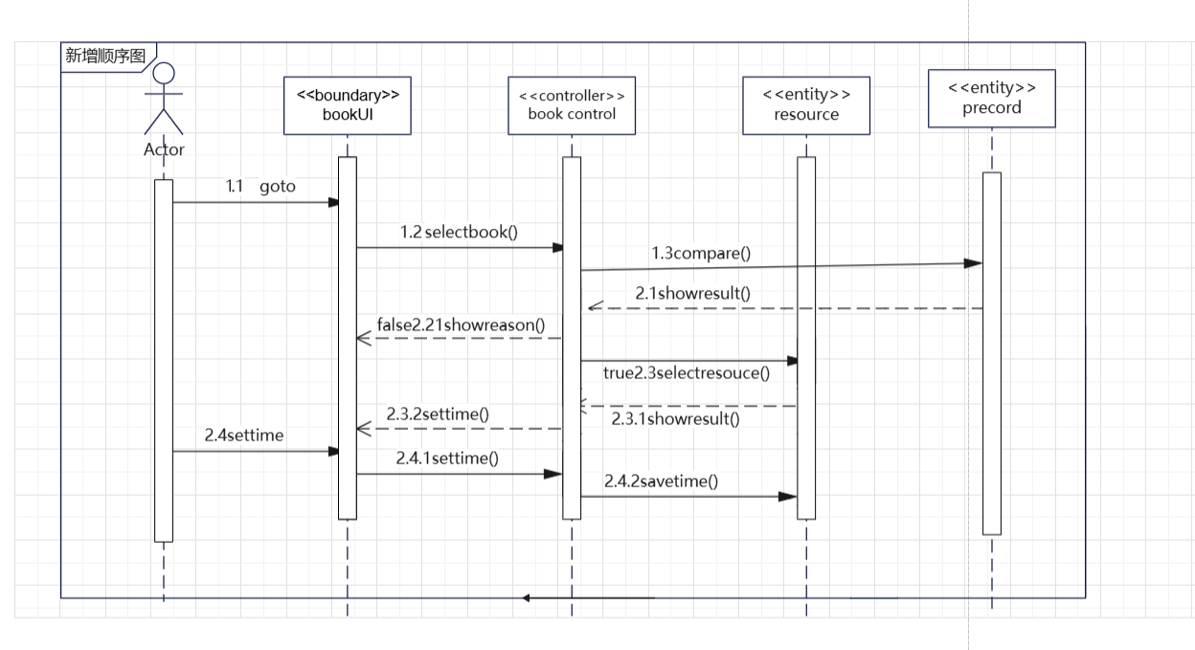
软件需求模型-预约用例描述及分析顺序图
预约用例描述
业务目标：用户通过预约来预约健身资源，可以提前占用健身资源。
执行者： 用户
触发条件：用户进入“预约功能”
前置条件： 使用者先注册用户
基本交互动作：
1. 用户进入预约，选择想要预约的空闲健身资源。
2. 用户确认选择的健身资源，系统显示预约时间段
3. 用户选择预约时间段，确认预约
4．预约成功，将记录插入预约记录中
预约用例的顺序图

Slide 12
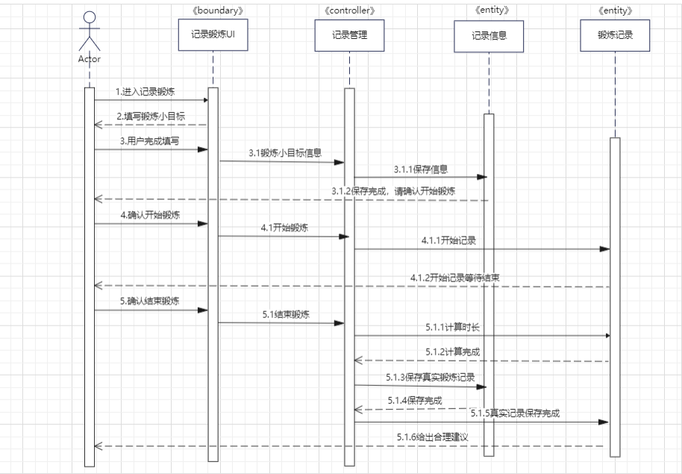
软件需求模型-记录锻炼用例描述及分析顺序图
记录锻炼用例描述
业务目标： 设置锻炼目标，记录真实运动情况，提出相关建议。
执行者： 健身者
触发条件：健身者选择“记录锻炼”
前置条件： 健身者已登录软件
基本交互动作：
1. 用户选择“记录锻炼”
2. 系统弹出设置锻炼小目标窗口
3. 用户填写锻炼小目标信息，并确认
4. 系统保存信息
5. 用户确认开始锻炼
6. 系统开始记录锻炼时长
7. 用户结束锻炼
8. 系统计算锻炼时长并保存，提出相关建议建议
扩展交互动作：
3a. 用户不填写信息
3a.1. 用户选择退出，则返回主页面
3a.2. 用户跳过信息填写，则执行5-8的动作
记录锻炼用例的顺序图

Slide 13
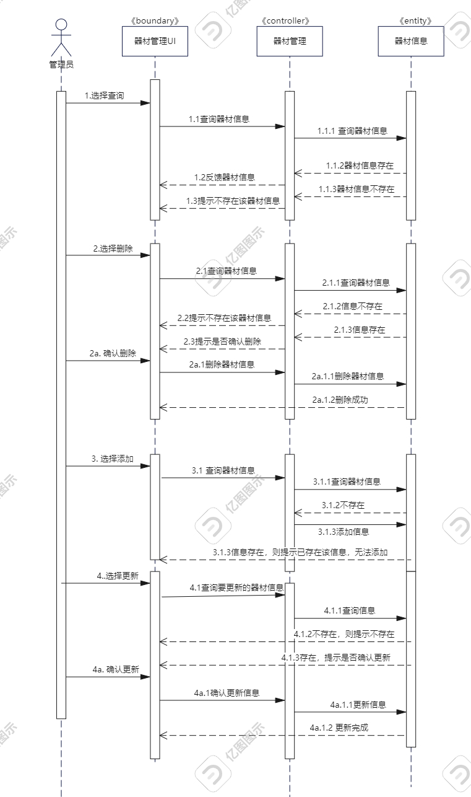
软件需求模型-器材管理用例描述及分析顺序图
器材管理用例描述
业务目标： 管理员对器材信息进行增删查改等管理操作
执行者： 管理员
触发条件：管理员选择“器材管理”
前置条件： 管理员已进入应用
基本交互动作：
1.管理员选择“查询”，输入查询器材的信息
2.系统返回该器材的全部信息
3.管理员选择“删除”，输入查询器材的信息
4.系统查询器材信息
5.系统提示是否删除该器材信息
6.管理员确认删除
7.系统删除该器材信息，并提示完成
8.管理员选择“添加”，输入器材的信息
9.系统完成添加并提示完成
10.管理员选择“更新”，输入器材新的信息
11.系统查询器材信息，完成修改，并提示完成
扩展交互动作：
4a. 11a. 器材信息不存在
4a.1. 11a.1. 系统提示不存在该器材信息
9b 器材信息存在
9b.1系统提示信息已存在无法添加
器材管理用例的顺序图

Slide 14
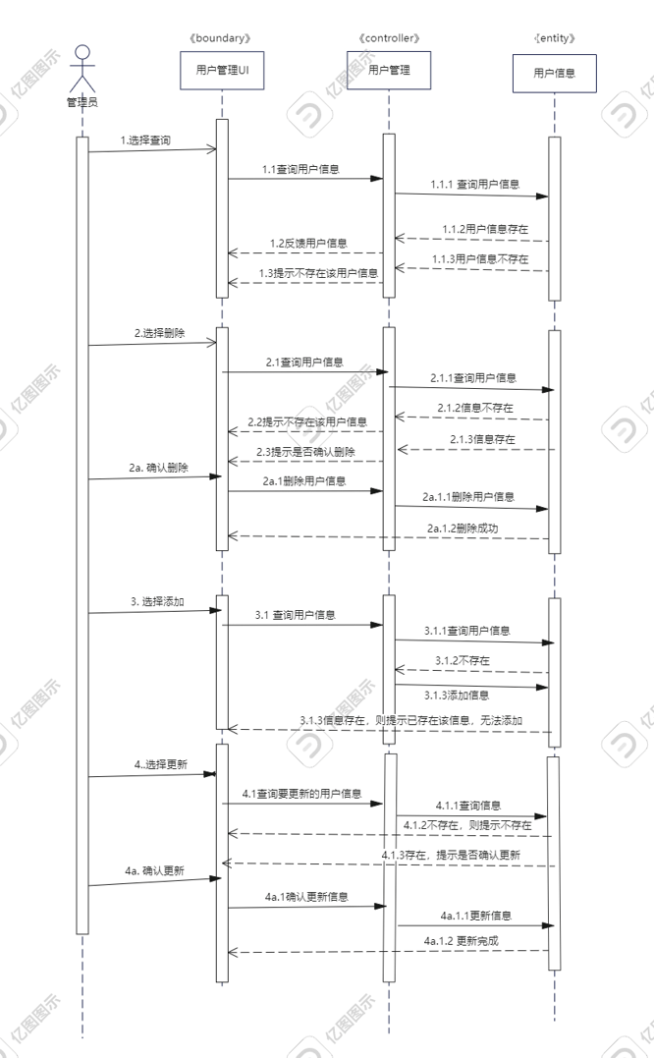
软件需求模型-用户管理用例描述及分析顺序图
用户管理用例描述
业务目标： 管理员对用户信息进行增删查改等操作
执行者： 管理员
触发条件：管理员选择“用户管理”
前置条件： 管理员已进入应用
基本交互动作：
1.管理员选择“查询”，输入查询用户的信息
2.系统返回该用户的全部信息
3.管理员选择“删除”，删除指定用户的信息
4.系统查询用户信息，提示是否删除该用户信息
5.管理员确认删除
6.系统删除该用户信息，并提示完成
7.管理员选择“添加”，输入用户的信息
8.系统确认用户的信息
9.系统完成添加并提示完成
10.管理员选择“更新”，输入新的信息
11.系统修改信息，并提示完成
扩展交互动作：
4a. 11a. 用户信息不存在
4a.1. 11a.1. 系统提示不存在该用户信息
7b 用户信息已存在
7b.1系统提示信息已存在无法添加
用户管理用例的顺序图

Slide 15
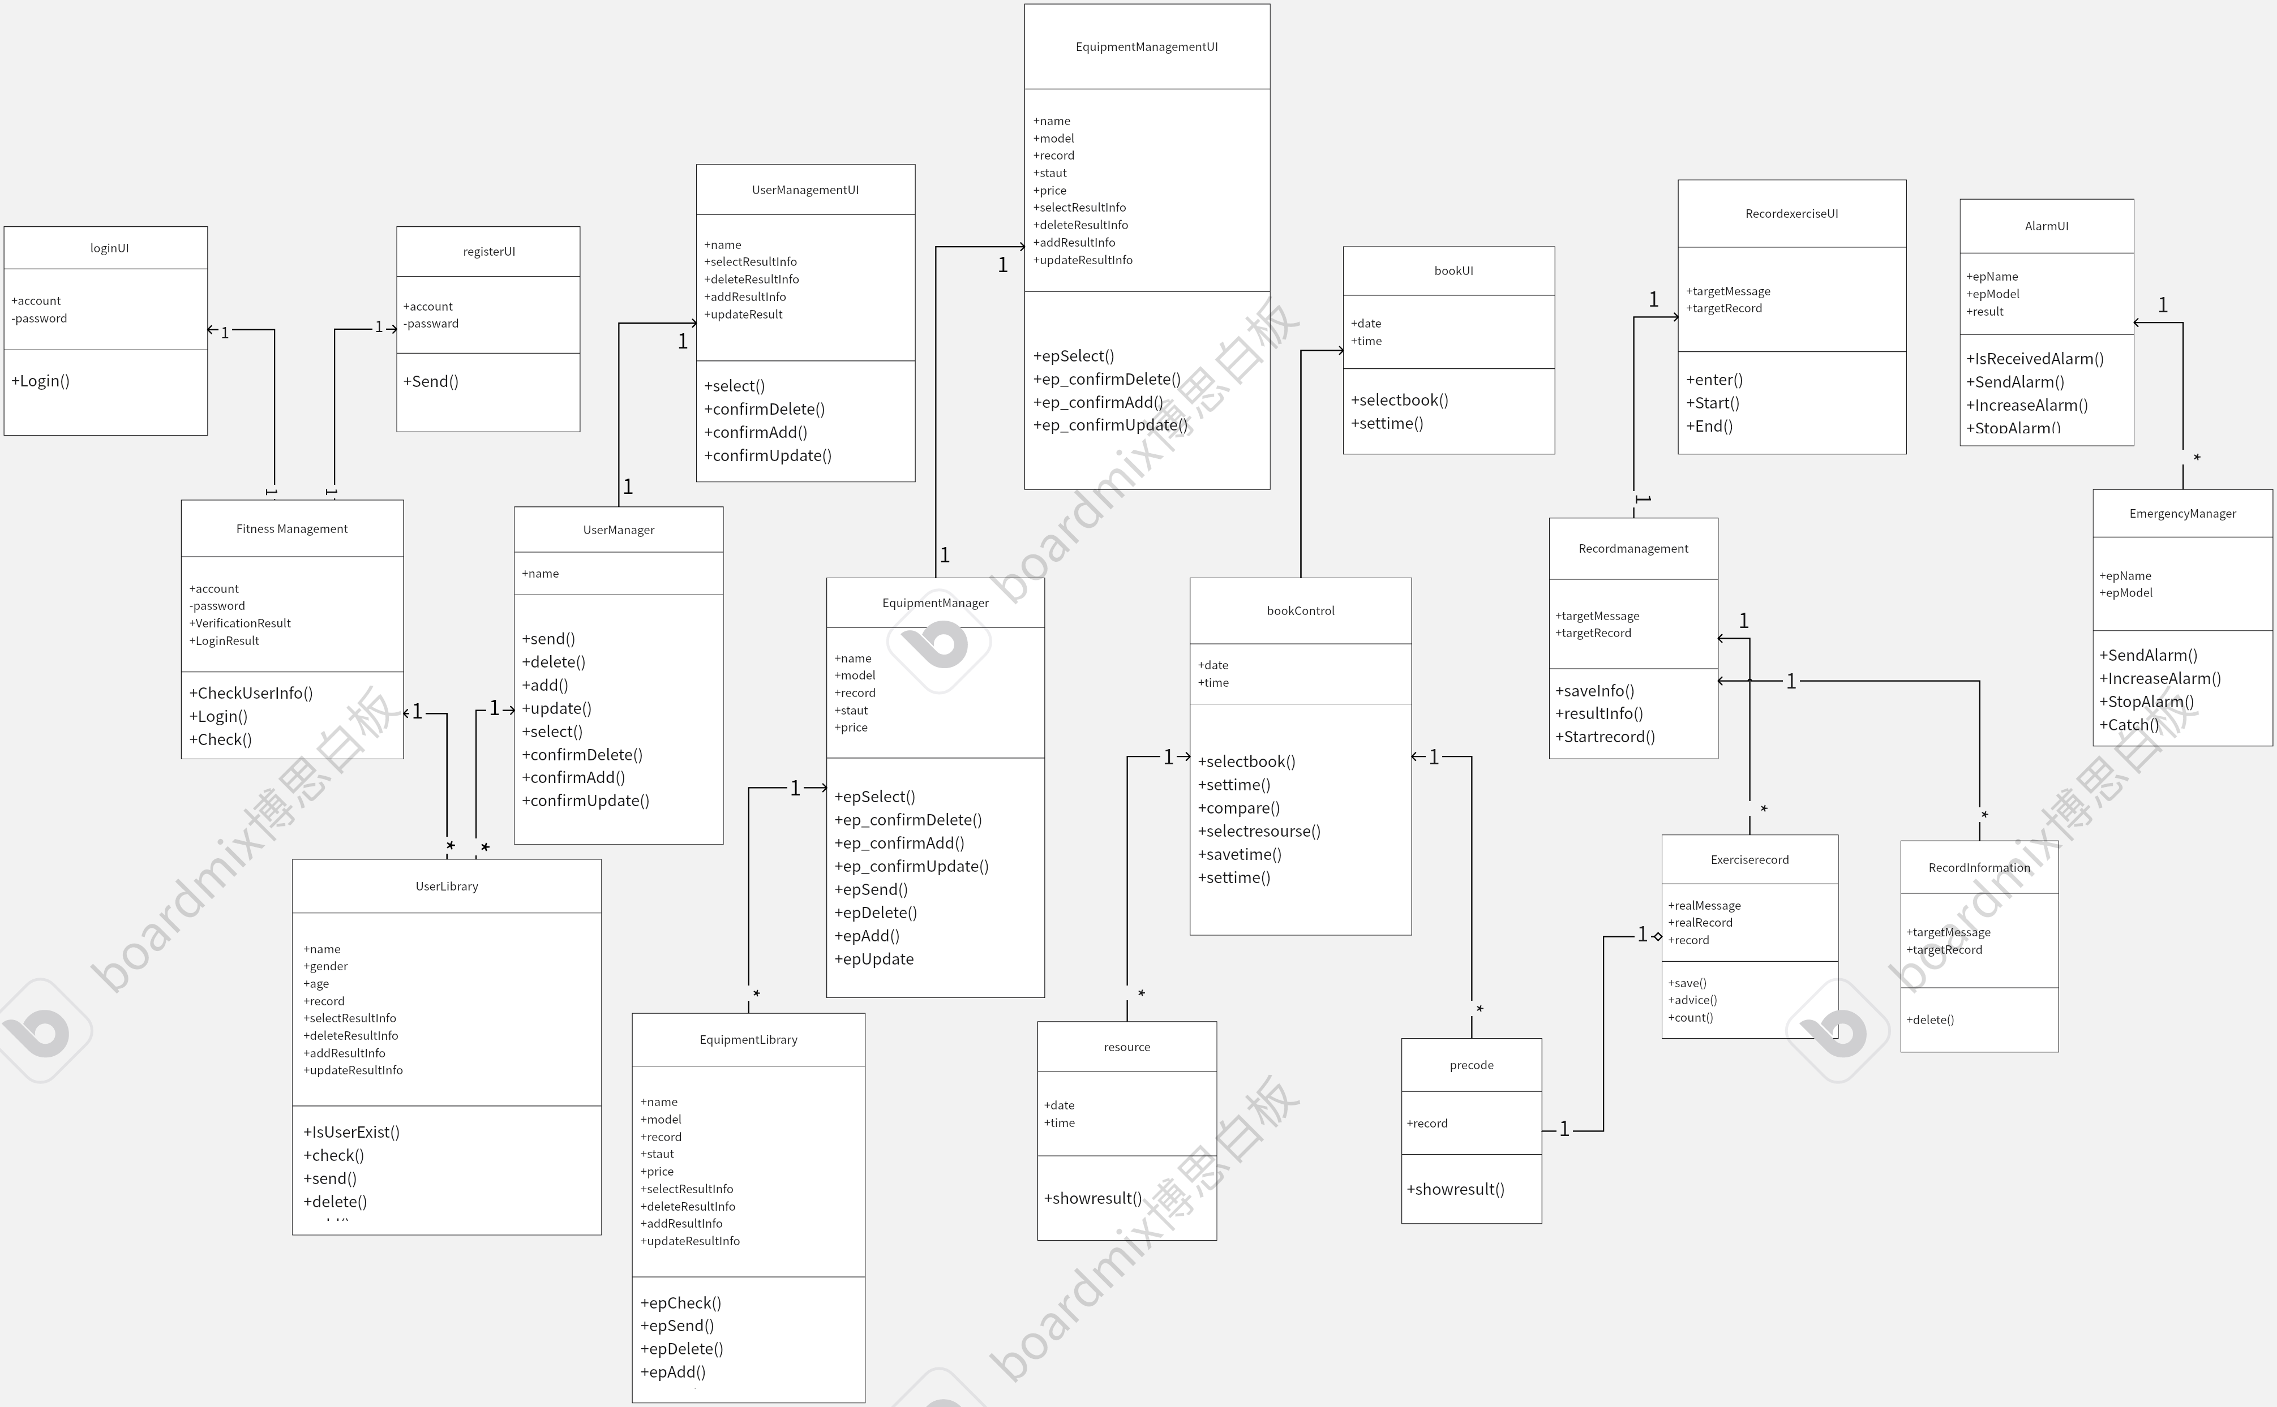
软件需求模型-分析类图
系统分析类图

Slide 16
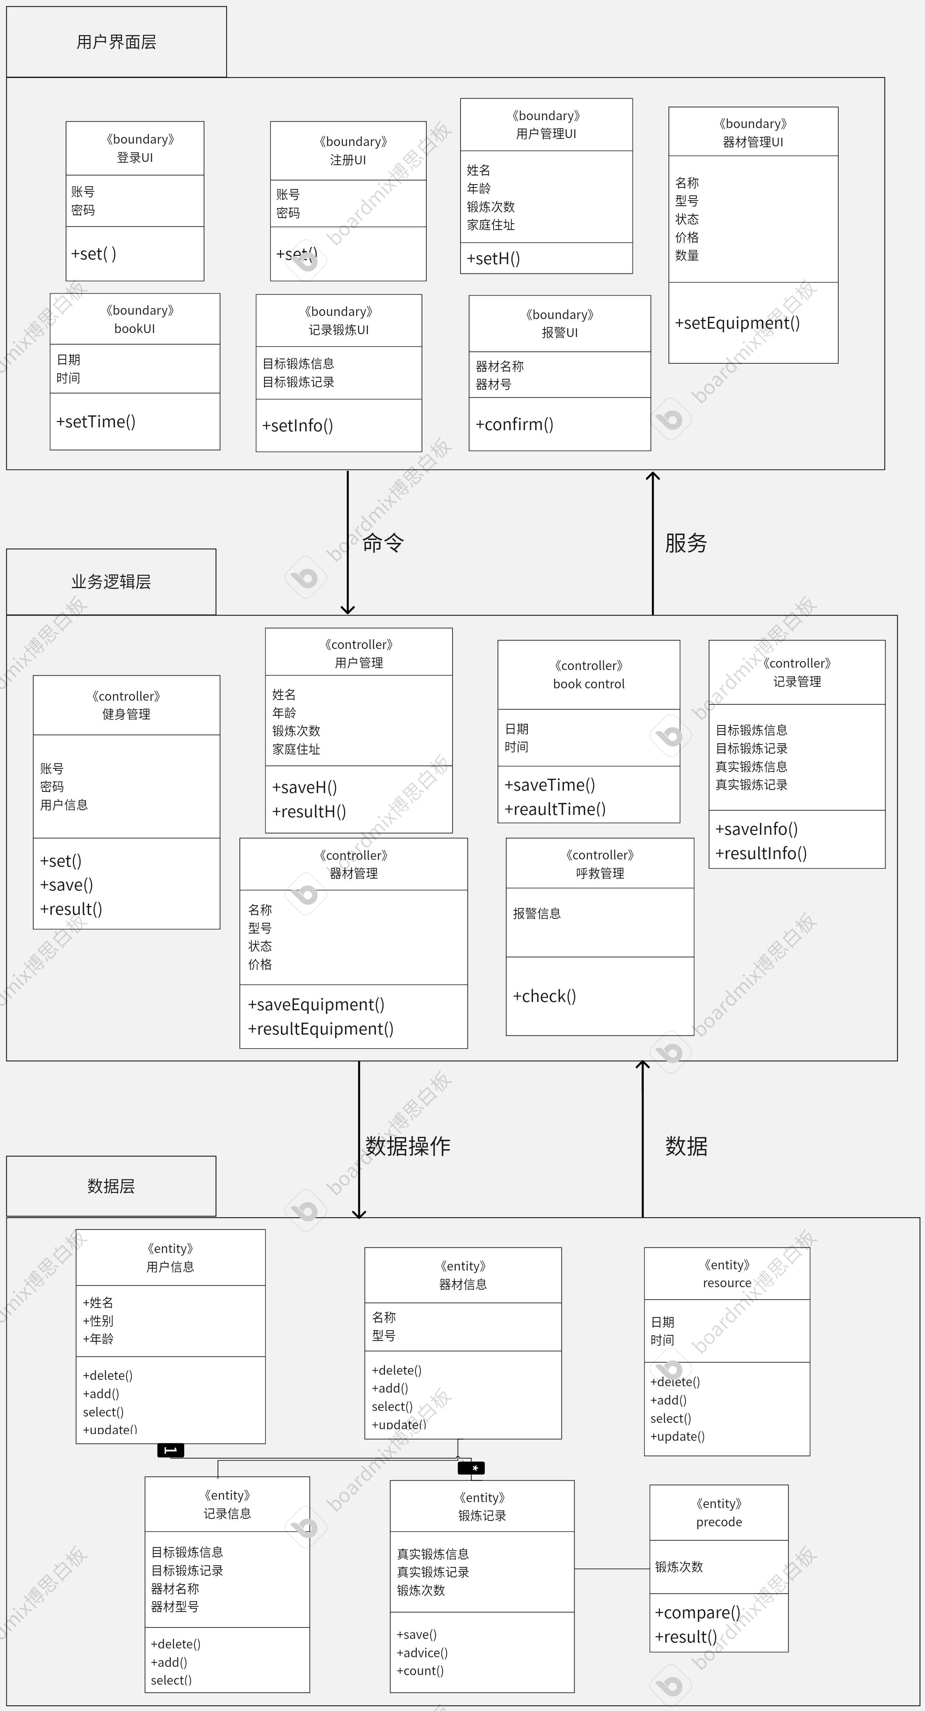
软件设计模型-体系结构设计模型
体系结构设计图

Slide 17
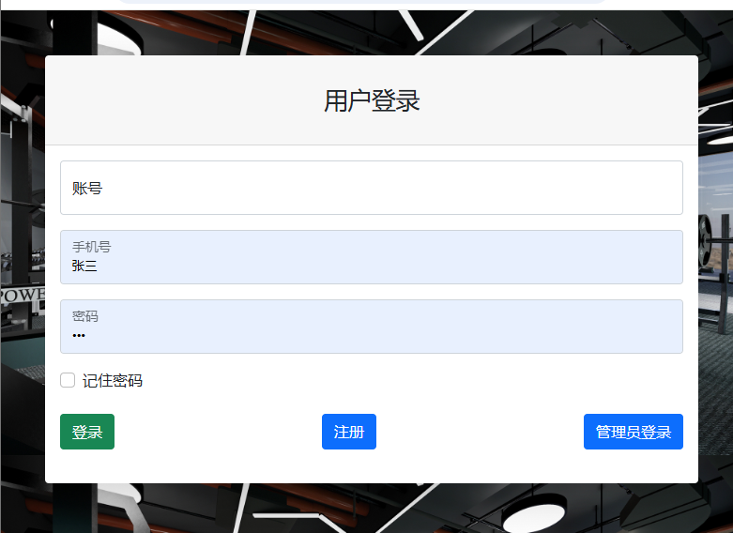
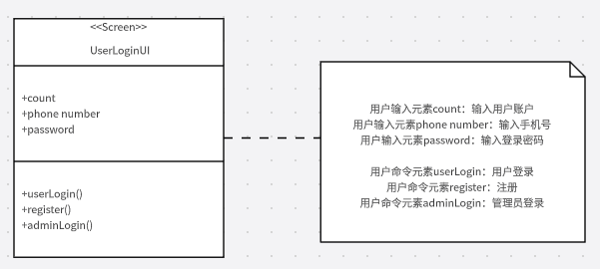
软件设计模型-登录界面设计模型
登录界面
登录界面类

Slide 18
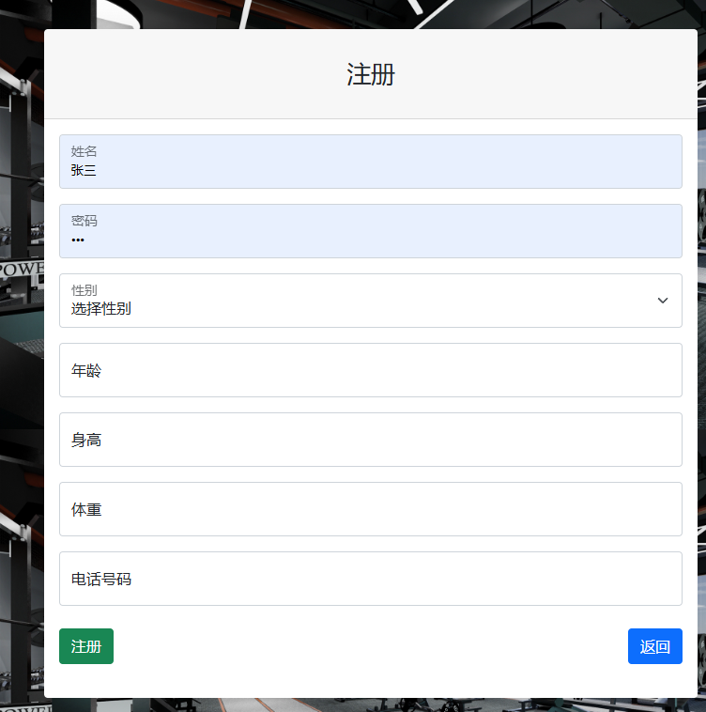
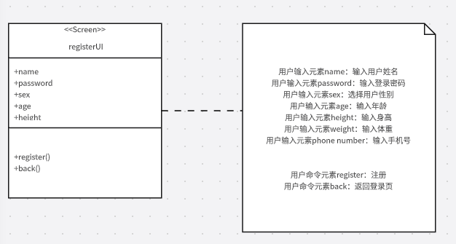
软件设计模型-注册界面设计模型
注册界面
注册界面类

Slide 19
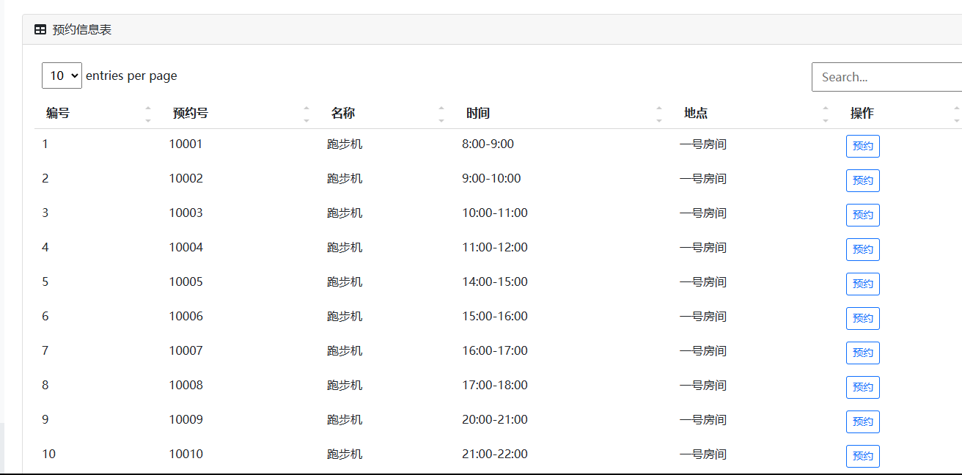
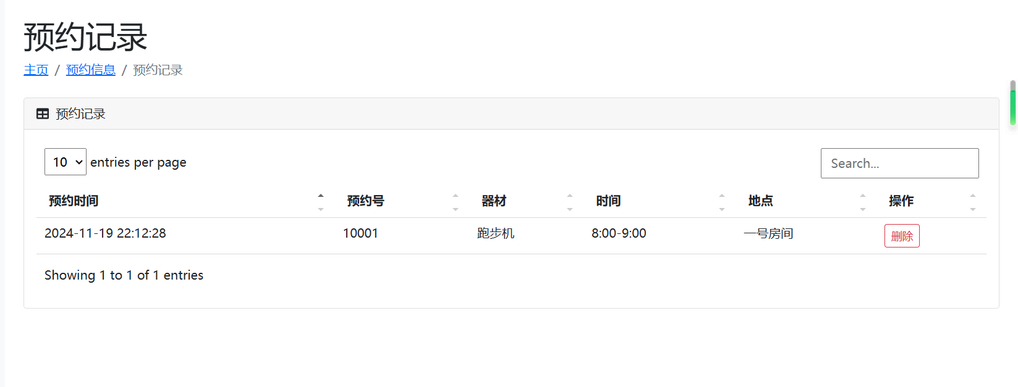
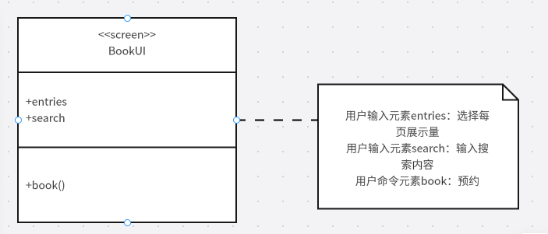
软件设计模型-预约界面设计模型
预约界面
预约界面类

Slide 20
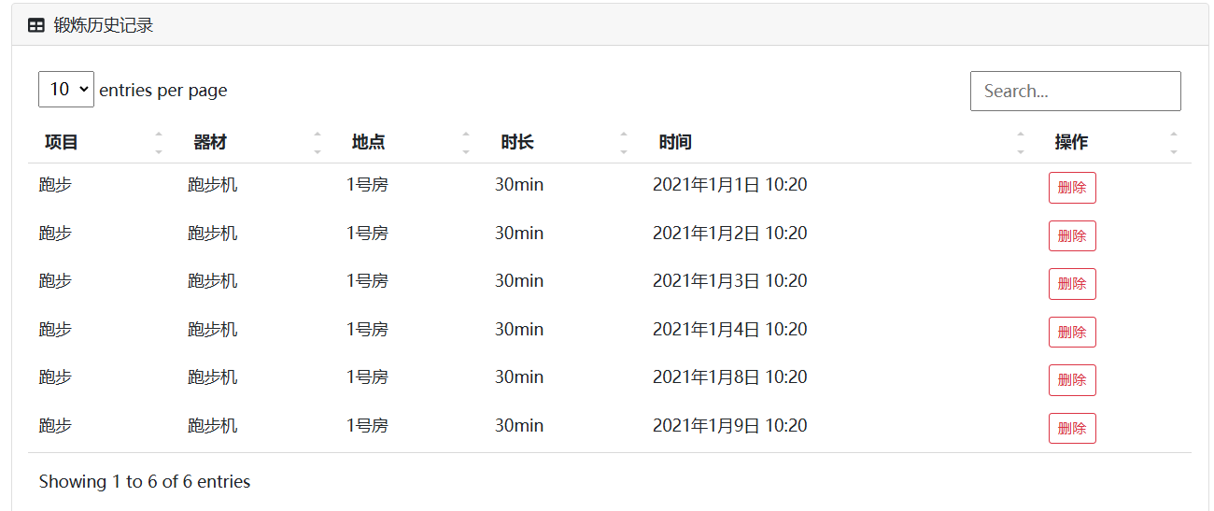
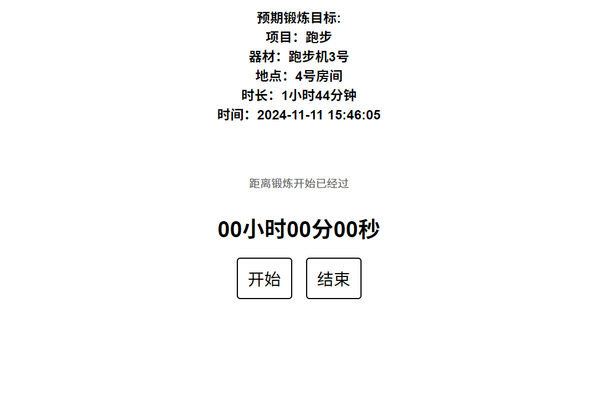
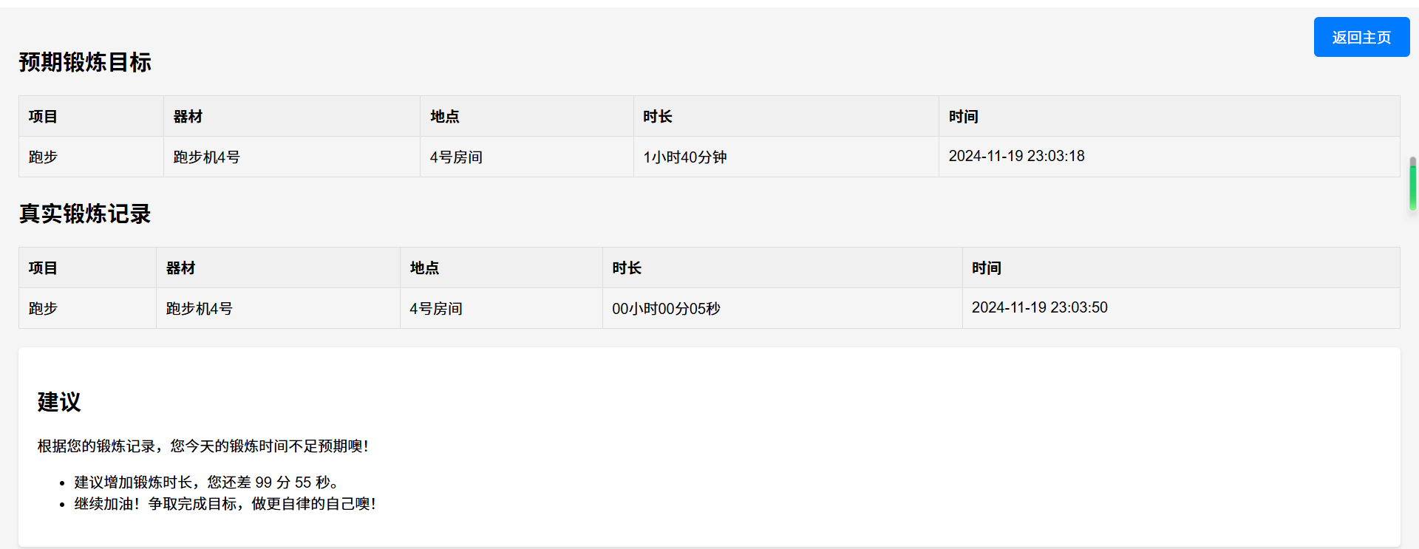
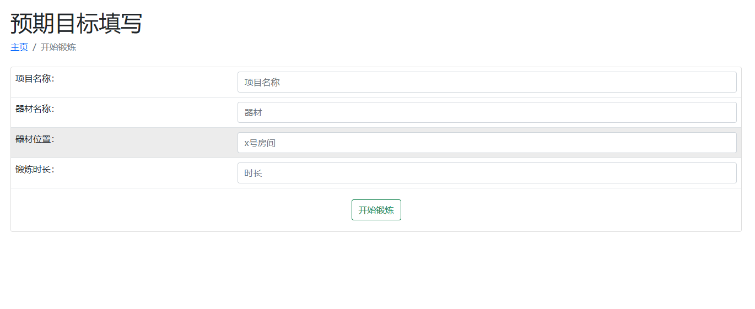
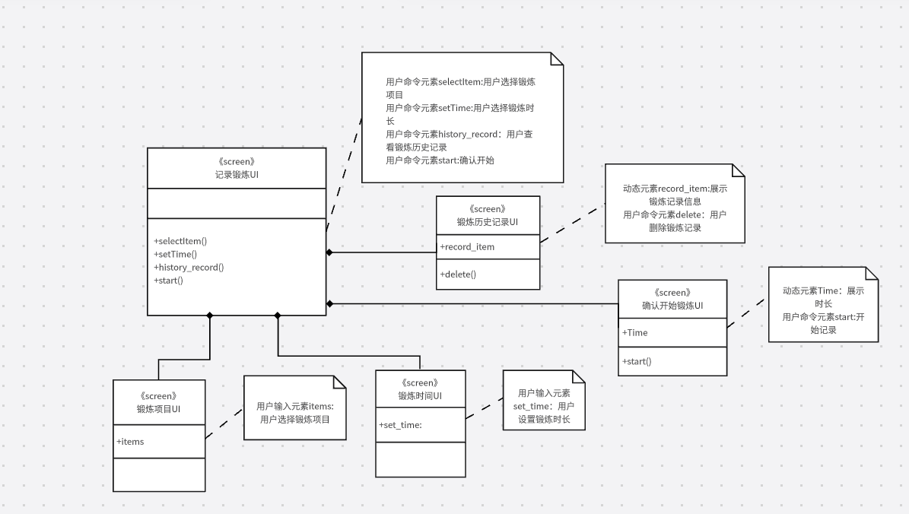
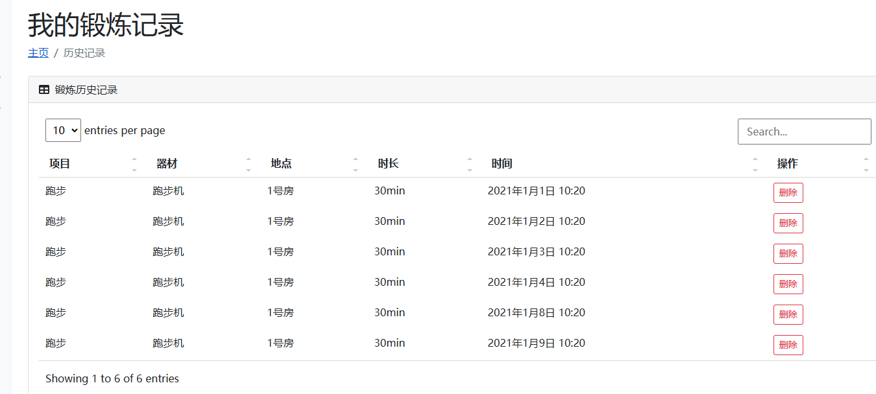
软件设计模型-记录锻炼界面设计模型
记录锻炼界面
记录锻炼界面类

Slide 21
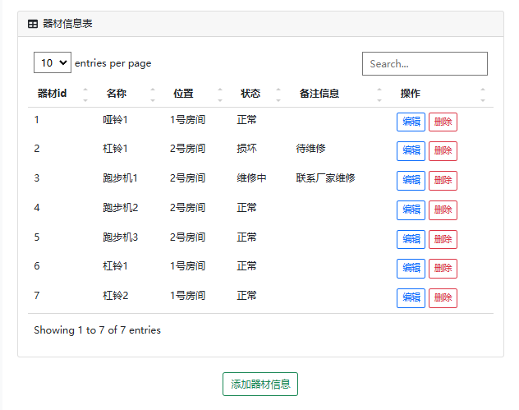
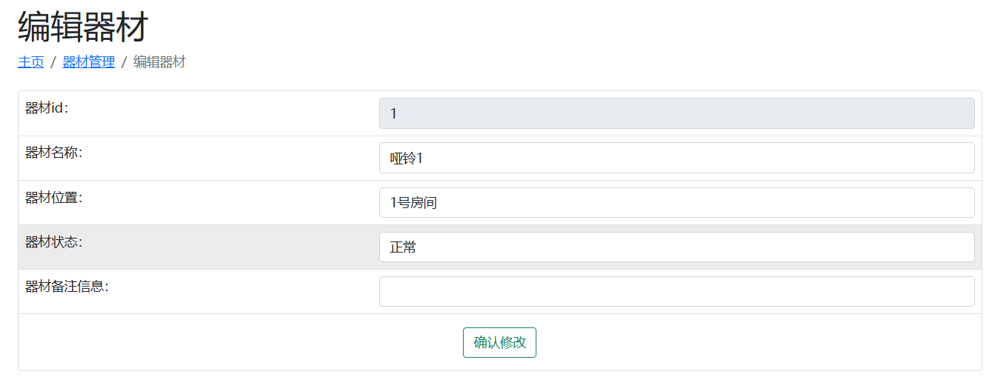
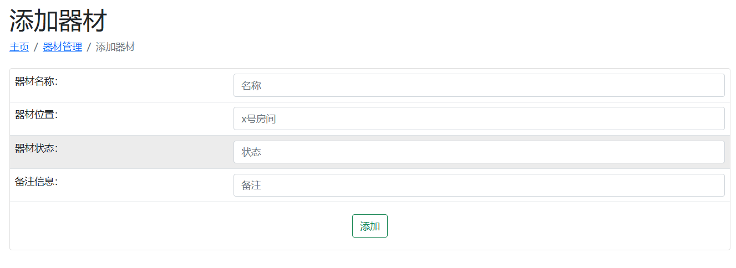
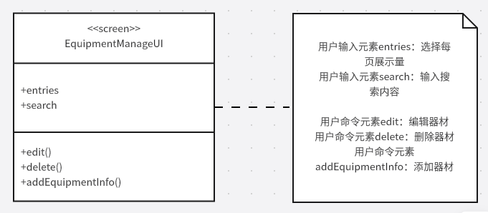
软件设计模型-器材管理界面设计模型
器材管理界面
器材管理界面类

Slide 22
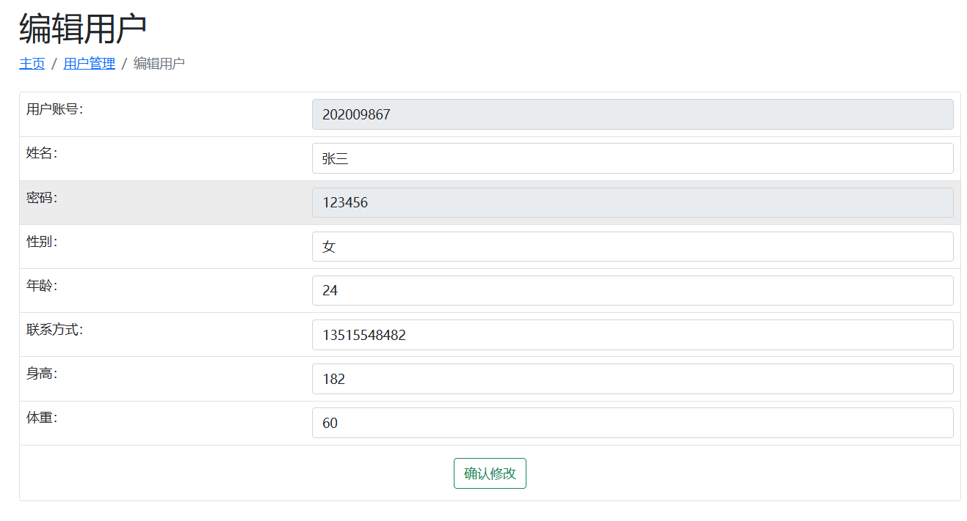
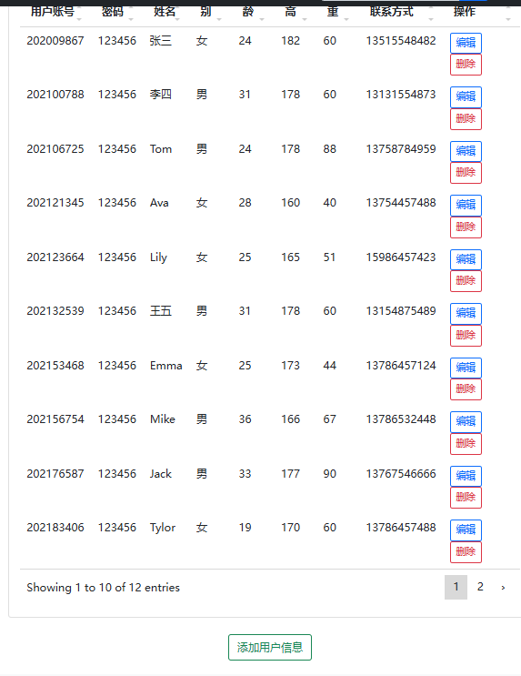
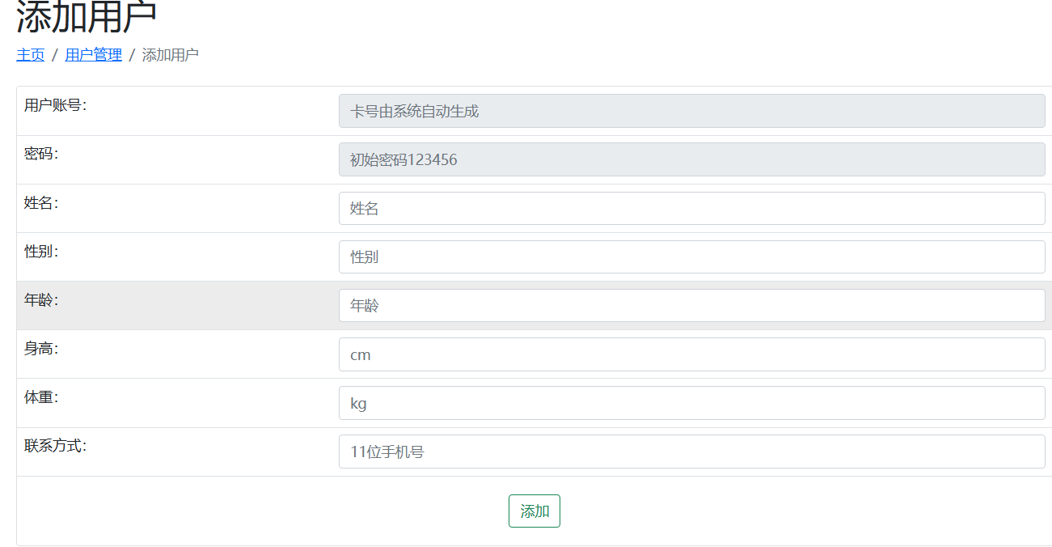
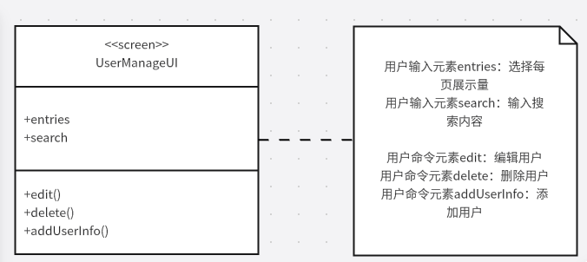
软件设计模型-用户管理界面设计模型
用户管理界面
用户管理界面类

Slide 23
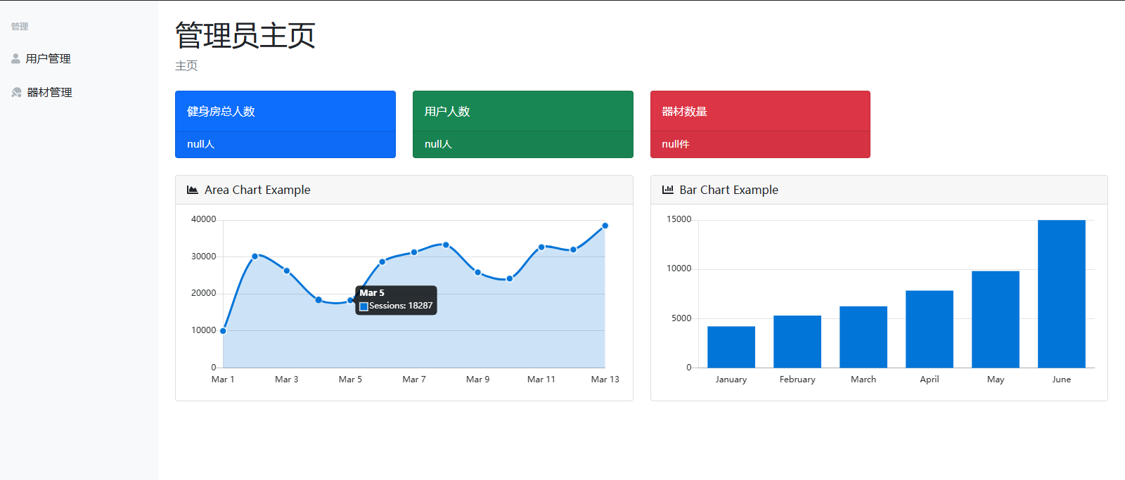
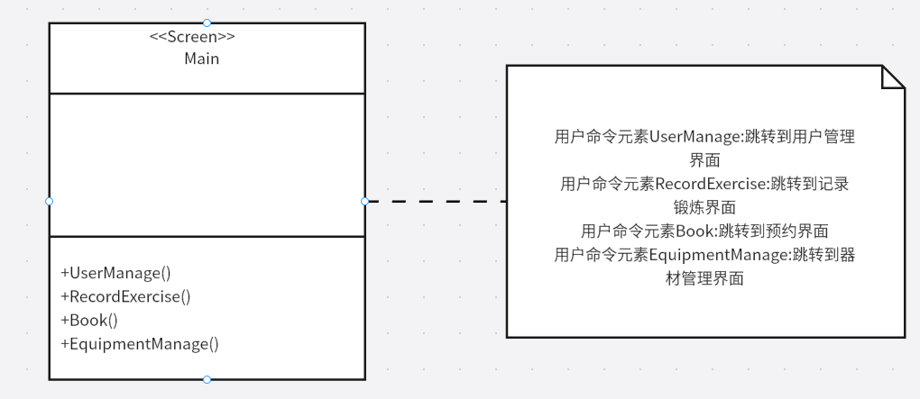
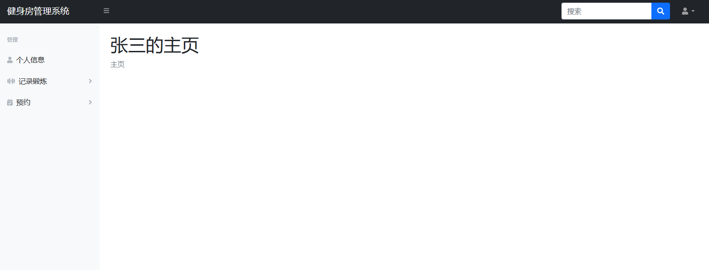
软件设计模型-主界面设计模型
主界面
主界面类

Slide 24
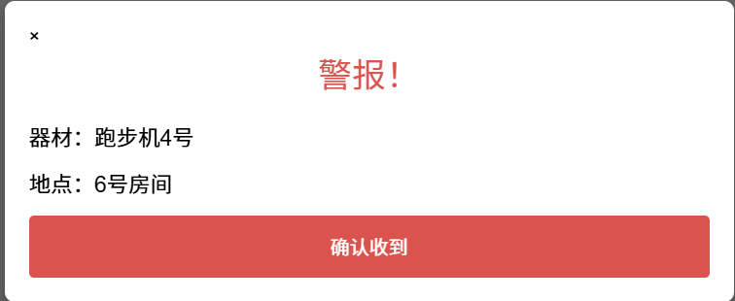
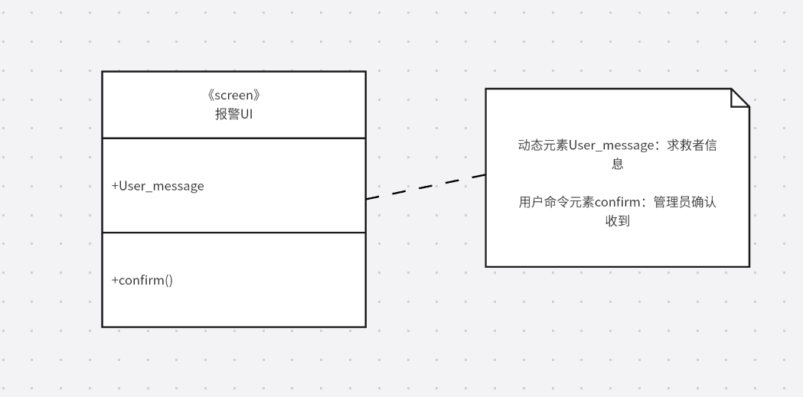
软件设计模型-语音呼救报警界面设计模型
语音呼救报警界面
语音呼救报警界面类

Slide 25
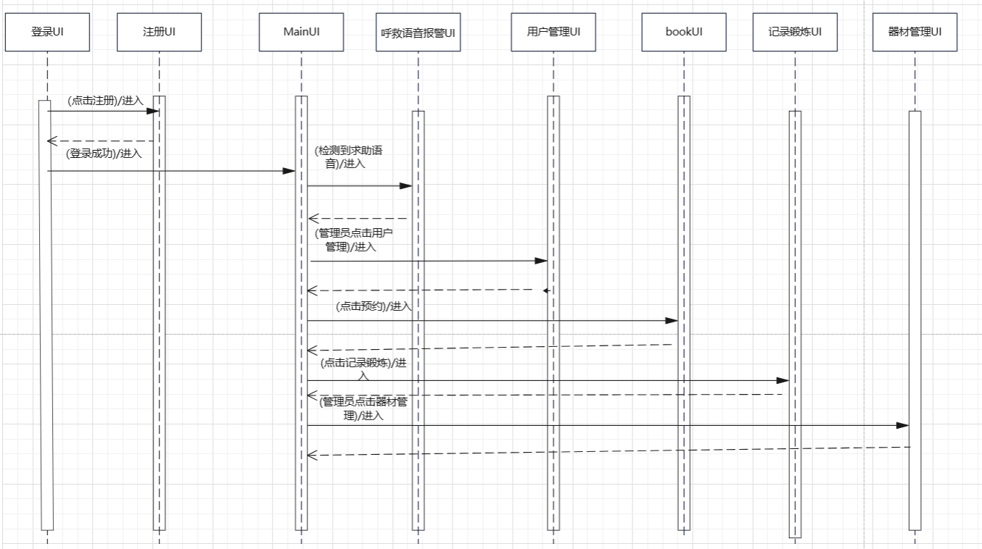
软件设计模型-界面流顺序图
界面流的顺序图

Slide 26
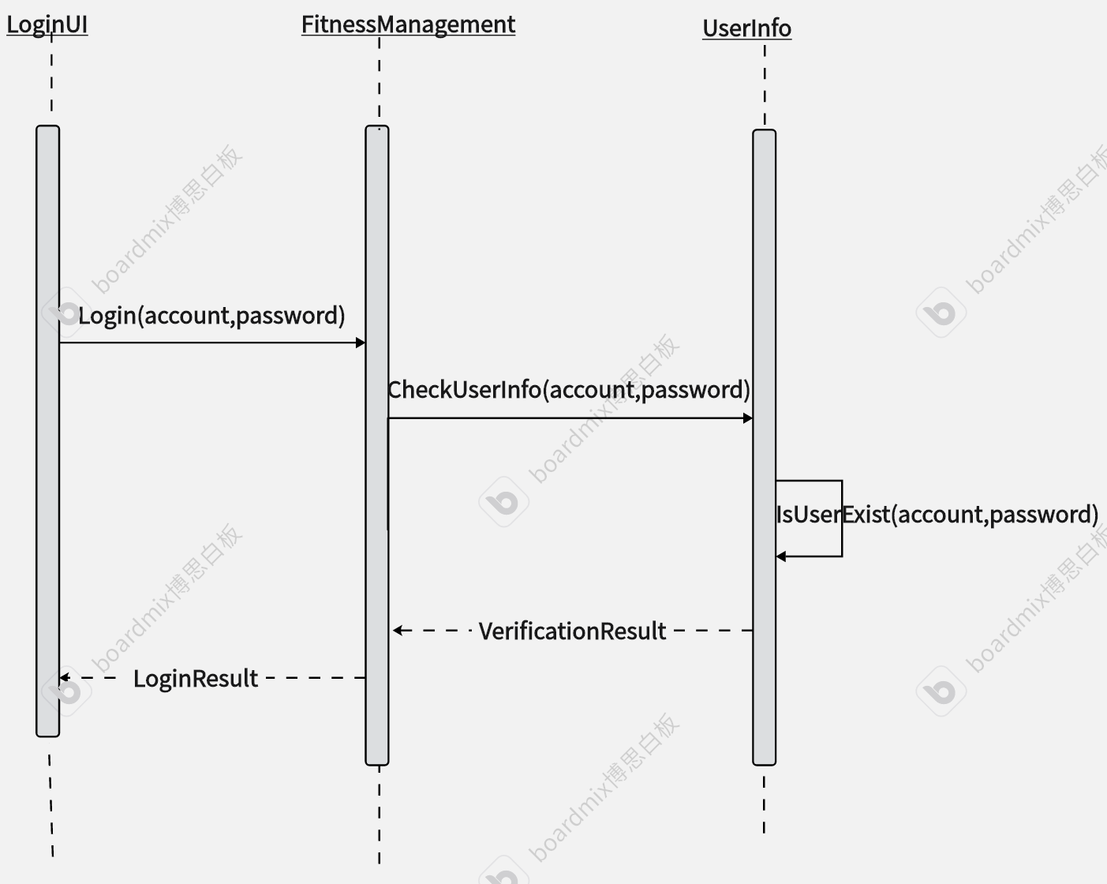
软件设计模型-详细设计模型
“登录”用例设计顺序图

Slide 27
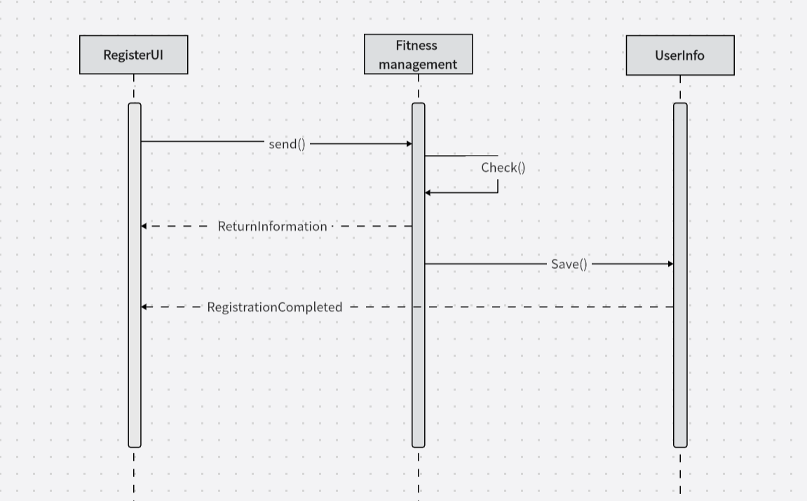
软件设计模型-详细设计模型
“注册”用例设计顺序图

Slide 28
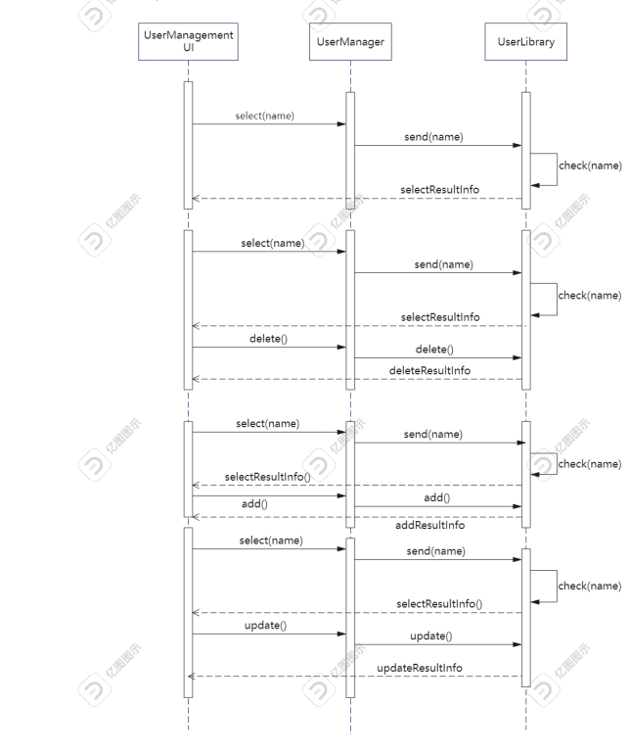
软件设计模型-详细设计模型
“用户管理”用例设计顺序图

Slide 29
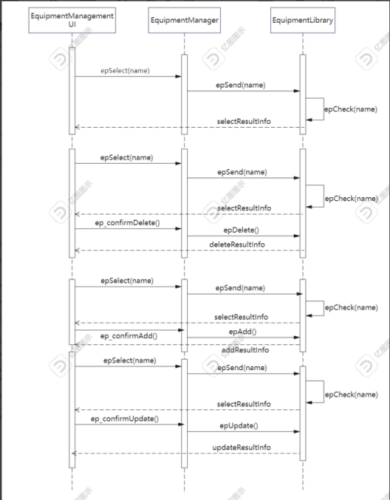
软件设计模型-详细设计模型
“器材管理”用例设计顺序图

Slide 30
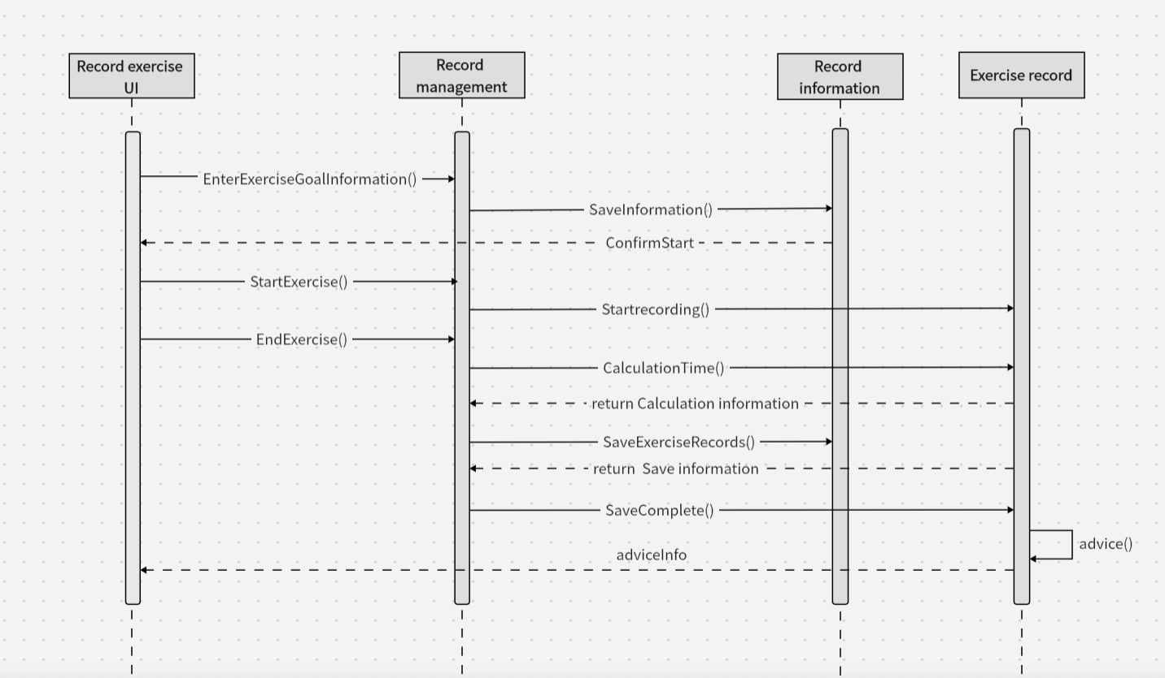
软件设计模型-详细设计模型
“记录锻炼”用例设计顺序图

Slide 31
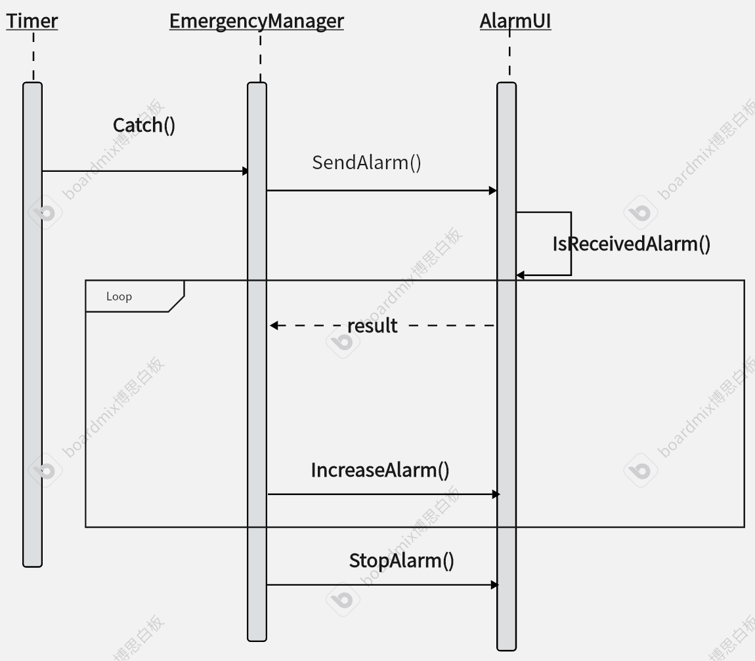
软件设计模型-详细设计模型
“呼救语音报警”用例设计顺序图

Slide 32
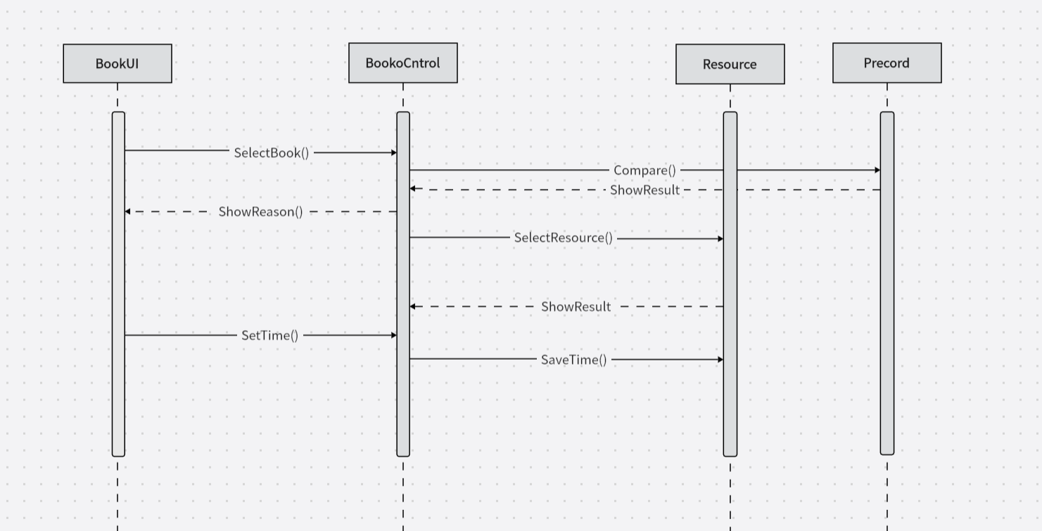
软件设计模型-详细设计模型
“预约”用例设计顺序图

Slide 33
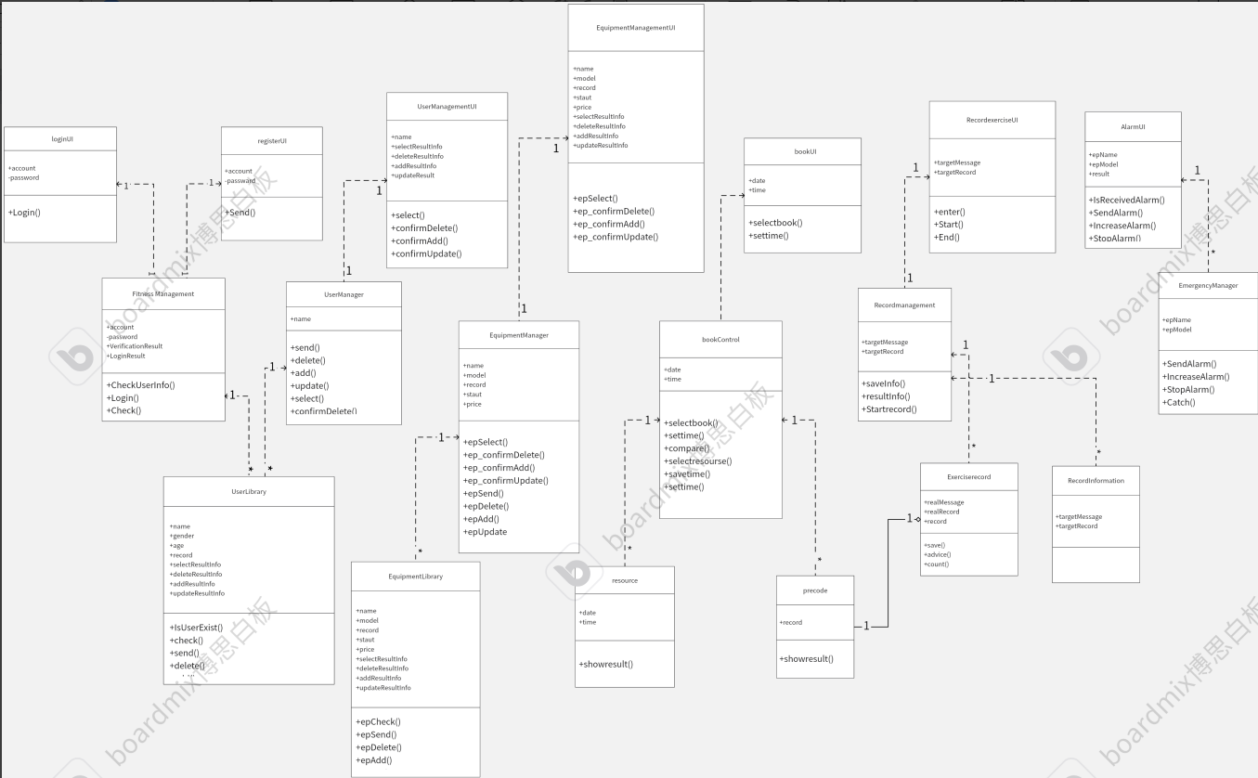
软件设计模型-详细设计模型
健身房管理系统设计类图

Slide 34
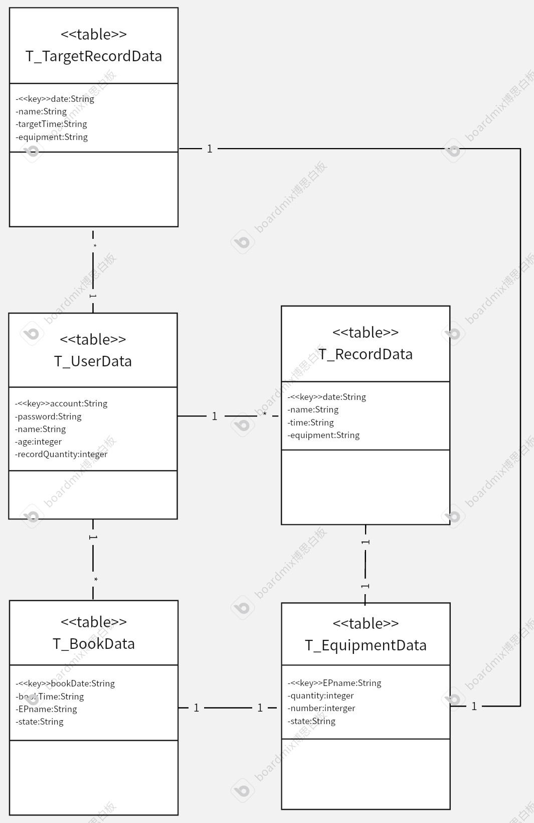
软件设计模型-数据模型设计
健身房管理系统数据设计类图

Slide 35
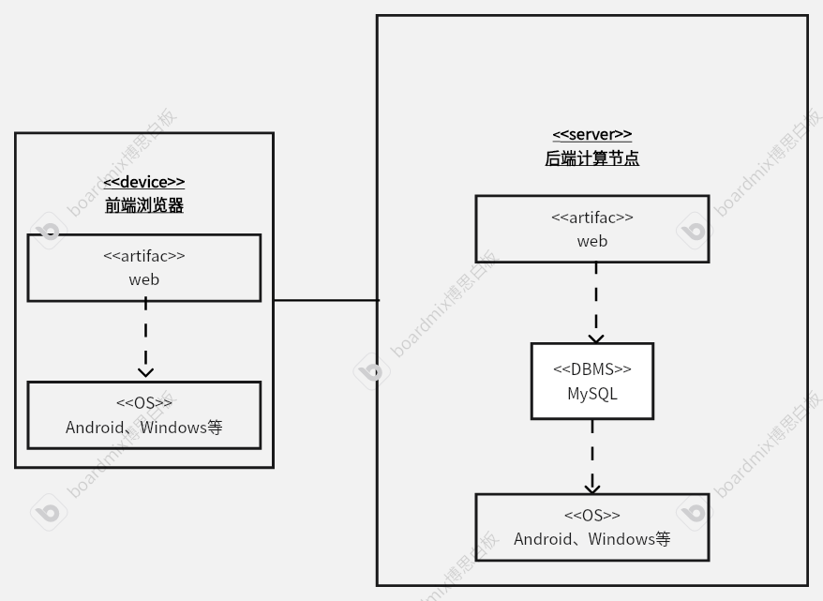
软件设计模型-部署设计
部署设计
“健身房系统”采用分布式部署方式，前端界面主要基于浏览器实现的Web界面来展现；业务逻辑处理部分部署在后端基于Alibaba Cloud Linux操作系统的计算机节点上，用户使用其设备的浏览器通过网络与部署在云服务器的业务逻辑处理进行交互。在后端云服务器还部署了MySQL数据库管理系统，进行对数据库的管理操作。
健身房管理系统部署图

Slide 36
03
软件代码实现与测试
Software Implementation and Testing

Slide 37
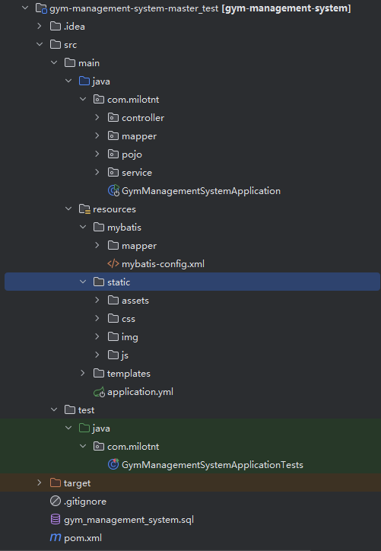
代码编写
程序代码量
本系统总体代码量为5000行左右，其中重用开源代码量为3000行左右，独立编写代码量为2000行左右
开源代码利用情况
系统采用了GitHub开源社区中已开源的代码框架，继承这个框架的模块设计，将其代码编写的思路，架构运用到系统的功能上，根据其已有的部分功能的基础上创建系统所需要的功能
代码组织结构图

Slide 38
软件质量保证-质量分析
质量保证手段：
1. 人工审查
代码评审：
定期组织代码审查，主要检查代码是否符合规范、逻辑是否清晰，以及是否存在潜在问题。
需求与设计文档审查：
对需求和设计文档进行审查，确保设计符合需求并具有可行性。
2.2. 自动工具分析
静态代码分析工具：
使用 SonarQube 对代码进行质量分析，检查潜在的漏洞、代码重复率和依赖性等问题，并保证代码风格统一，避免在代码格式上出现不必要的相关争议。

Slide 39
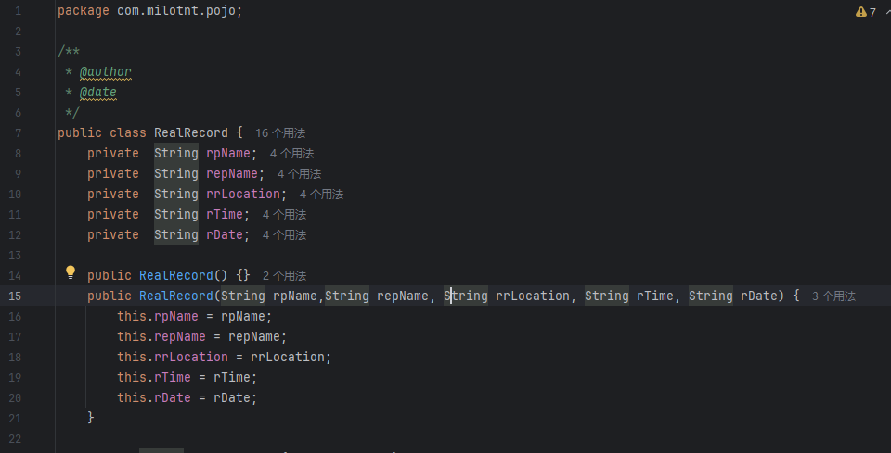
软件质量保证-质量分析
程序代码风格：
在类命名上，我们采用PascalCase(帕斯卡)命名法，即将首字母大写这样可使代码简洁且易读，更容易区分和识别不同类名；
在类内部属性的命名上，我们采用了驼峰命名法，即将首单词字母小写，其余单词首字母大写，这样避免了空格和下划线的使用，是的代码的可读性提高，此外驼峰命名法受许多编译工具的支持，能够快速识别和代码补全，这样命名有助于提高开发的效率
部分代码风格实例

Slide 40
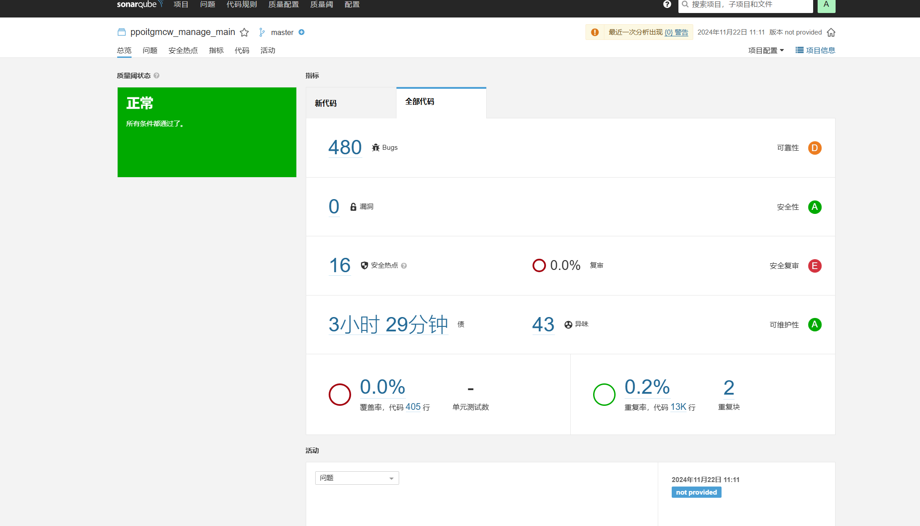
软件质量保证-质量分析
程序代码质量：
从分析结果可以看出，质量状态显示为 “正常”，说明代码当前整体通过了基本的质量检查，没有严重问题需要立即处理，并且在安全性和可维护性上表现较好。但是在可靠性上，任然需要重点关注。此外代码还存在一些暂未发现的Bug,还需要在后续仔细检查器存在的位置以及具体的分类，评估这些bug的严重性，并据此做出优化，有限修复与核心业务功能相关的高优先级bug。此外代码的单元测试覆盖率较低，需要对其进行提高，尤其是针对关键功能模块进行测试编写和完善。
SonarQube工具代码质量报告图

Slide 41


软件质量保证-软件测试
对注册模块开展了单元测试：
我们的注册功能设置了密码二次验证以及正则判断，对于不合法输入是不允许被注册的，为此我们展开了单元测试，经过这些测试，确保了注册模块的功能可以正确实现，以下是测试用例的具体内容：
测试用例一：不一致的密码输入
测试结果：

Slide 42


软件质量保证-软件测试
测试用例二：不合法的的年龄输入
测试结果：

Slide 43


软件质量保证-软件测试
测试用例三：合法的的输入
测试结果：

Slide 44



软件质量保证-软件测试
对记录锻炼模块开展了单元测试
在记录锻炼模块，我们设计了测试用例来确保模块的功能能够正确运行实现，以下为具体测试内容：

Slide 45
04
总结
Summary

Slide 46
总结
开源社区的使用
开发过程中加入的开源社区：
在项目开发过程中，主要使用的Github开源社区进行项目开发，在这个开源社区中，我们使用了与项目相关的开源框架，学习了其代码架构、构建思路和方法，并在其已有功能的基础上进行代码复用和重构，进而形成了自己所需要的功能，此外，我们还借鉴了项目相关的其他开源源码的编码思路，帮助我们提高了开发效率

Slide 47
总结
开源社区的使用
如何基于开源社区来促进软件项目开发，解决软件开发问题:
在开源社区中有大量的成熟工具和库，可以直接用于解决开发中遇到的问题使用 ，在使用GitHub等开源社区时可以搜索类似的与项目相关的开源资源，学习这些资源中的代码架构、构建思路和方法。在开源社区中与其他开发者进行讨论，彼此分享编程经验和遇到的问题，找出与自己项目开发过程中遇到的相似问题，学习其他开发者在遇到此类问题时使用的解决方法，这样有助于更快的解决项目开发中遇到的问题并积累相关经验。

Slide 48
总结
实践收获与感受
实践的收获
参与本次项目，我们学会了如何利用开源社区寻找自己需要的资源，并借助资源提高自己的开发效率，此外，此次项目的编写过程使我们的代码独立编写水平有了很大的提升，此外，团队分工合作在本项目的完成也是不可或缺的一环，通过参与项目的搭建、编写，我们习得了新的代码框架，见识了一些不一样的代码架构和编写思路，对今后的代码编写有许多帮助
困难和问题
困难：在最开始构建项目时，遇到的第一个困难就是环境配置，如配置依赖项，连接到数据库等，在开始编写代码时，我们首先遇到的困难就是不能理解各模块代码的作用，以及模块之间是通过何种方式联系到一起的。之后慢慢理解代码后，在构建自己的功能时，由于代码编写思路出现问题，我们的代码在编写完之后并不能实现预期设定的功能，在之后找对方向后，最终解决了这些困难，工作效率也随之提升。
问题：由于项目是建立在少量的基础上，对于用户量比较庞大的场景可能会有运行效率的问题，此外，本系统数据库中，各个表格之间的关联不强的，不方便数据的管理，最大的问题就是语音识别功能很遗憾未实现。

Slide 49
Thanks!

